Slide 1
Аналіз фінансових результатів діяльності
ЛЕКЦІЯ № 1

Slide 2
Питання лекції:
Етапи аналізу фінансових результатів діяльності підприємства
Відносні показники результативності господарської діяльності підприємства

Slide 9
Аналіз фінансових результатів діяльності підприємства
Послідовність проведення аналізу:
Етап 1. Аналіз обсягів, динаміки та структури фінансових результатів

Slide 10
Таблиця 1. Аналіз структури і динаміки доходів підприємства
№ з/п | Показники | 1-й рік |  | 2-й рік |  | Відхилення
 |  | сума, грн. | питома вага, % | сума, грн. | питома вага, % | абсо-лютне, грн. | відно-сне, % | пунктів струк-тури
1 | Доходи від операційної діяльності
1.1
1.2
 | Разом доходів від операційної діяльності
2 | Доходи від фінансової діяльності
2.1
2.2
 | Разом доходів від фінансової діяльності
3 | Доходи від інвестиційної діяльності
3.1
3.2
 | Разом доходів від інвестиційної діяльності
 | Всього доходів

Slide 11
Таблиця 2. Аналіз структури і динаміки витрат підприємства
№ з/п | Показники | 1-й рік |  | 2-й рік |  | Відхилення
 |  | сума, грн. | питома вага, % | сума, грн. | питома вага, % | абсо-лютне, грн. | відно-сне, % | пунктів струк-тури
1. | Витрати від операційної діяльності
1.1
1.2
 | Разом витрат від операційної діяльності
2. | Витрати від фінансової діяльності
2.1
2.2
 | Разом витрат від фінансової діяльності
3. | Витрати від інвестиційної діяльності
3.1
3.2
 | Разом витрат від інвестиційної діяльності
 | Всього витрат

Slide 12
Таблиця 3. Аналіз структури і динаміки фінансових результатів
№ з/п | Показники | 1-й рік |  | 2-й рік |  | Відхилення
 |  | сума, тис. грн. | питома вага, % | сума, тис. грн. | питома вага, % | абсо-лютне, грн. | відно-сне,% | пунктів струк-тури
1 | Прибуток всього, у т. ч.:
1.1 | Прибуток від операці-йної діяльності, у т.ч.:
 | валовий прибуток
1.2 | Прибуток від фінансової діяльності
1.3 | Прибуток від інвести-ційної діяльності

Slide 13
Етап 2. Аналіз фінансових результатів від різних видів діяльності
Рис 1. Фактори, що впливають на величину фінансового результату від основної діяльності

Slide 14
Фінансовий результат (ФР) від іншої операційної, фінансової, інвестиційної діяльності визначається за формулою: ФР = Д – В де Д – доходи; В – витрати.

Slide 15
Етап 3. Аналіз взаємозв’язку “витрати-обсяг-прибуток”
Основними етапами аналізу є:
1) збір, підготовка й аналітична обробка вихідної інформації відповідно до умов аналізу;
2) розрахунок умовно-постійних та умовно-змінних витрат, рівня беззбитковості та зони безпеки;
3) аналітичне обґрунтування обсягу реалізації, необхідного для забезпечення запланованої суми прибутку.

Slide 16
4) аналітичне обґрунтування обсягу реалізації, необхідного для забезпечення запланованої суми прибутку.
В_{З} + В_{П} = ТБ_{гр.од.}
де В_{З} і В_{П} – змінні та постійні витрати; ТБгр.од. – точка беззбитковості у грошових одиницях
де ТБнат.од. – точка беззбитковості у натуральних одиницях; ВП - витрати постійні; Ц – ціна одиниці продукції; ВЗО - витрати змінні на одиницю продукції.
Запас міцності (ЗМ) відображає граничну величину можливого зниження обсягу реалізації (ОР) без ризику зазнати збитків

Slide 17
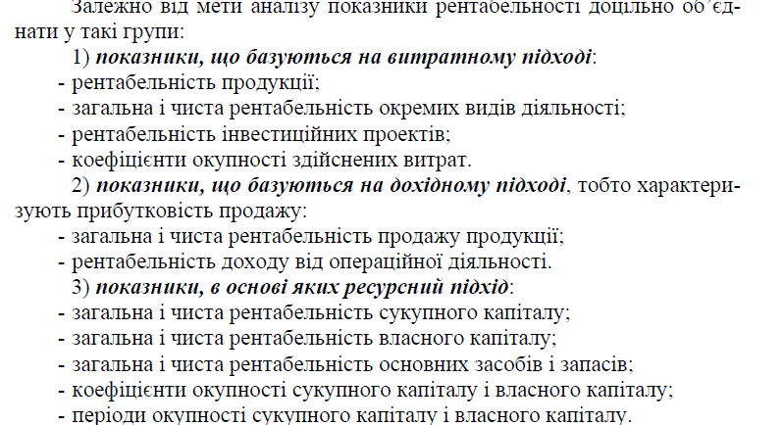
Етап 4. Аналіз показників рентабельності

Slide 18
ВИТРАТНІ ПОКАЗНИКИ
1. Рентабельність продукції (товарів, робіт, послуг) (Рп)
ВП – валовий прибуток; СВ – собівартість реалізованої продукції (товарів, робіт, послуг)
Показує скільки отримано валового прибутку з 1 грн. понесених витрат

Slide 19
2. Рентабельність операційної діяльності (Род)
ФР_{од} – фінансовий результат від операційної діяльності; В_{од} – операційні витрати
Показує скільки отримано прибутку від операційної діяльності з 1 грн. операційних витрат

Slide 20
3. Рентабельність звичайної діяльності (Рзд)
ФР_{зд} – фінансовий результат від звичайної діяльності; В_{зд} – витрати звичайної діяльності
Показує скільки отримано прибутку від звичайної діяльності з 1 грн. звичайних витрат

Slide 21
4. Рентабельність господарської діяльності
(Ргд)
ФР_{зд} – фінансовий результат від звичайної діяльності; В_{з} – загальні витрати підприємства
Показує скільки отримано прибутку від господарської діяльності з 1 грн. загальних витрат

Slide 22
РЕСУРСНІ ПОКАЗНИКИ
5. Рентабельність підприємства (Рп)
ЧП – чистий прибуток підприємства; СА – середньорічна вартість активів підприємства
Показує величину чистого прибутку, яка припадає на 1 грн. активів

Slide 23
6. Рентабельність власного капіталу (Рвк)
Пдо оп – прибуток до оподаткування; СВК – середньорічна вартості власного капіталу
Показує величину прибутку, яка припадає на 1 грн. власного капіталу

Slide 24
7. Рентабельність залученого капіталу (Рзк)
СЗК – середньорічна вартість залученого капіталу
Показує величину прибутку, яка припадає на 1 грн. залученого капіталу

Slide 25
8. Рентабельність необоротних активів (Рна)
СНА – середньорічна вартість необоротних активів
Показує величину прибутку, яка припадає на 1 грн. необоротних активів

Slide 26
9. Рентабельність оборотних активів
СОА – середньорічна вартість оборотних активів
Показує величину прибутку, яка припадає на 1 грн. оборотних активів

Slide 27
ДОХОДНІ ПОКАЗНИКИ
10. Валова рентабельність продажу (Рвп)
ВП – валовий прибуток
Показує розмір валового прибутку, що отримується з 1 грн. доходу від продажу (продукції, товарів, робіт, послуг)

Slide 28
11. Чиста рентабельність продажу (Рчп )
Показує розмір чистого прибутку з 1 грн. чистого доходу від реалізації (продукції, товарів, робіт, послуг)

Slide 29
12. Рентабельність доходу від операційної діяльності (Рдод)
ФРод – фінансовий результат від операційної діяльності; Дод – дохід від операційної діяльності
Показує розмір прибутку з 1 грн. доходу від операційної діяльності

Slide 30
Етап 5. Аналіз розподілу та використання прибутку підприємства, його впливу на фінансовий стан
Співвідношення використання прибутку на споживання / накопичення здійснює вирішальний вплив на фінансовий стан підприємства. Такий взаємозв’язок характеризує категорія левериджу

Slide 32
Виробничий леверидж (ЛВ) полягає у потенційній можливості впливати на формування прибутку від основної діяльності за рахунок зміни обсягу виробництва (реалізації) продукції і співвідношення постійно-змінних витрат у структурі собівартості.
Тобто, зростання обсягу виробництва (реалізації) зменшує рівень постійних та змінних витрат на одиницю продукції, а, отже, збільшує прибуток на одиницю.

Slide 33
де ∆П_{Р} – приріст прибутку від реалізації продукції, %; ∆ОР – приріст обсягу реалізації продукції (в натуральних одиницях виміру), %.
Показує рівень чутливості валового прибутку до зміни обсягу виробництва (реалізації).
Високий рівень виробничого левериджу свідчить про високий рівень виробничого ризику.

Slide 34
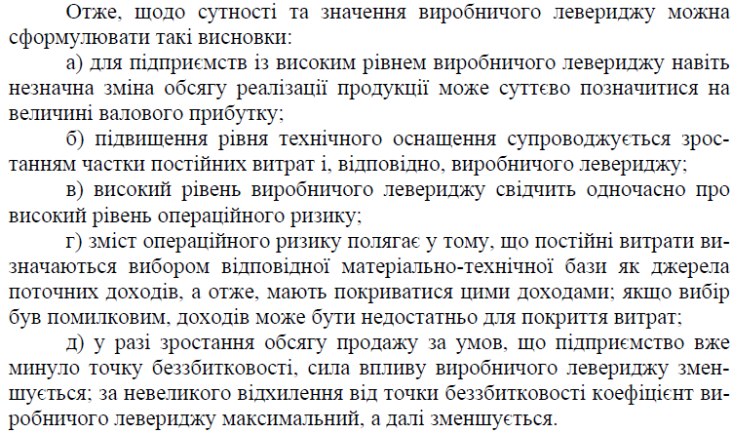

Slide 36
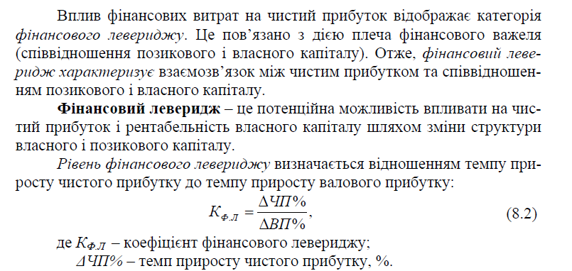

Slide 37
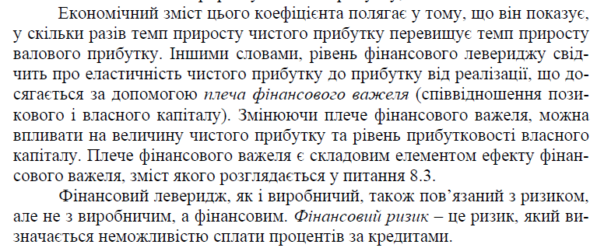

Slide 38
де ∆П_{ч} – приріст чистого прибутку, %; ∆Пдо оп. – приріст прибутку до оподаткування, %.
Зростання рівня фінансового левериджу характеризує зростання фінансового ризику.
Позитивним буде значення фінансового важеля за умови, що рентабельність капіталу вище ставки залученого капіталу.
Показує у скільки разів приріст чистого прибутку перевищує прибуток до оподаткування.

Slide 42
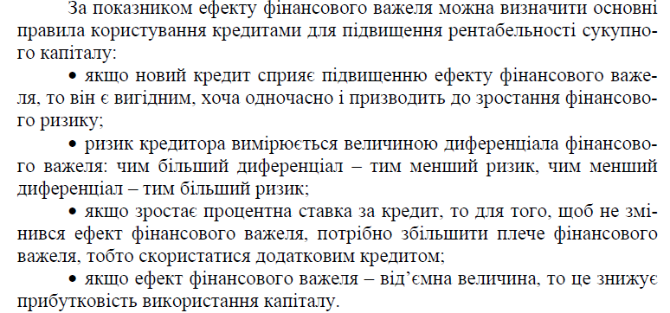

Slide 43
Етап 6. Аналіз резервів збільшення прибутку та підвищення рентабельності
https://www.youtube.com/watch?v=vRVyamu1yms

Slide 44
https://www.youtube.com/watch?v=vRVyamu1yms

